Slide 1

行为识别特征
jiaoshuai@ict.ac.cn

Slide 2
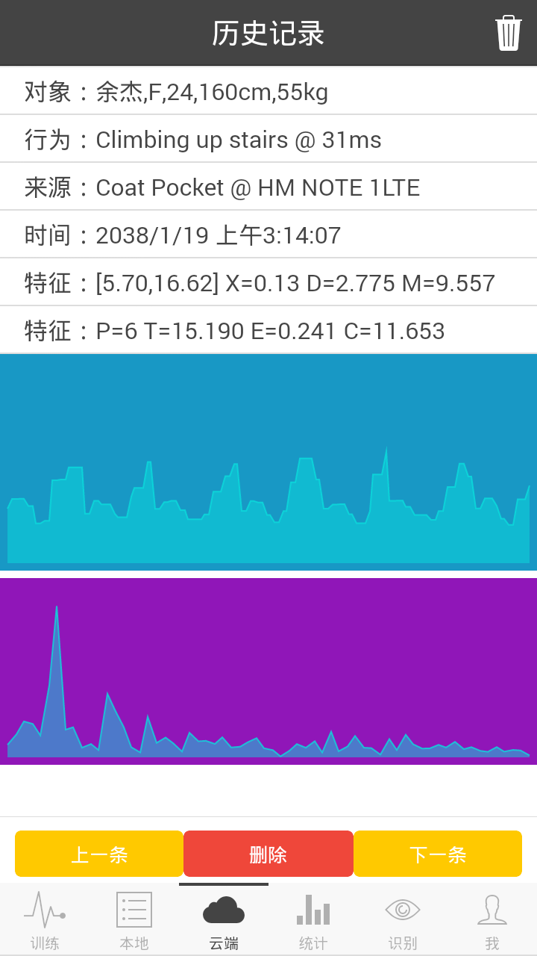
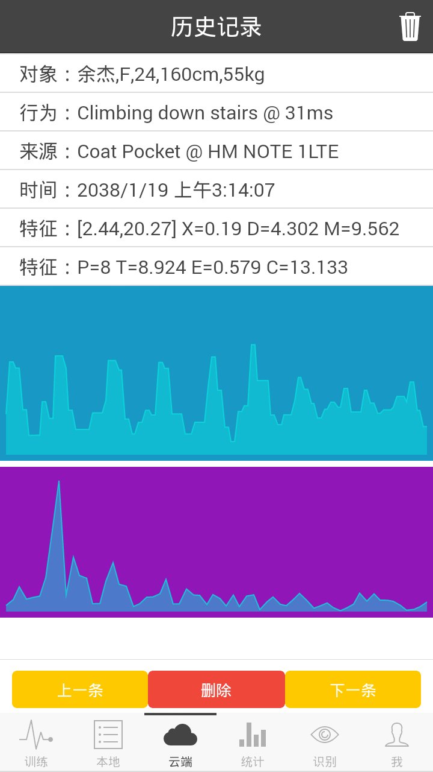
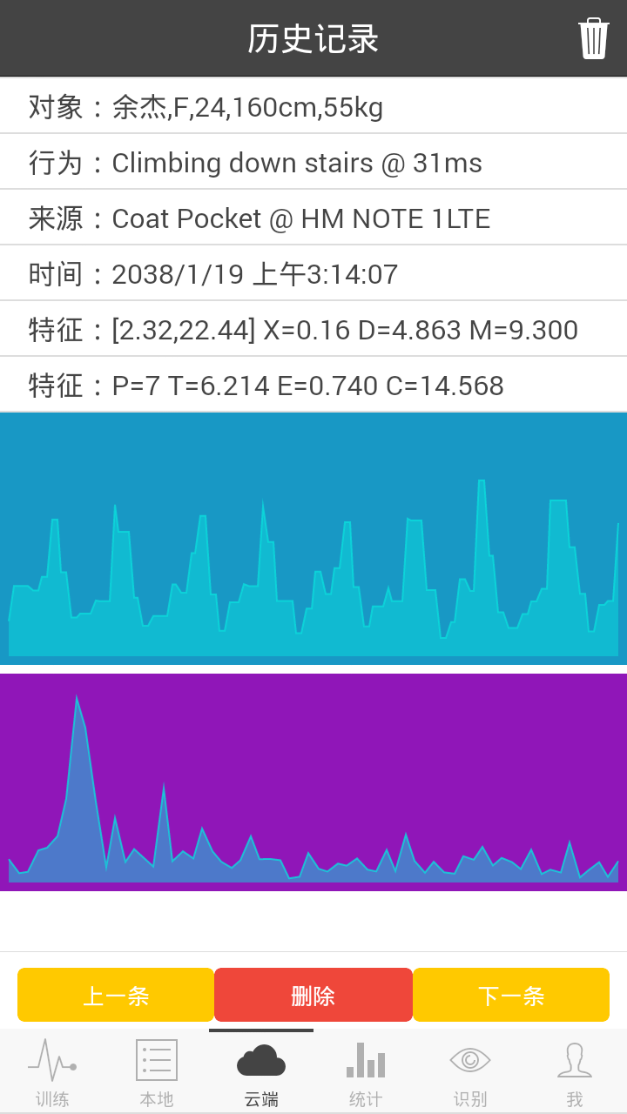

Slide 3
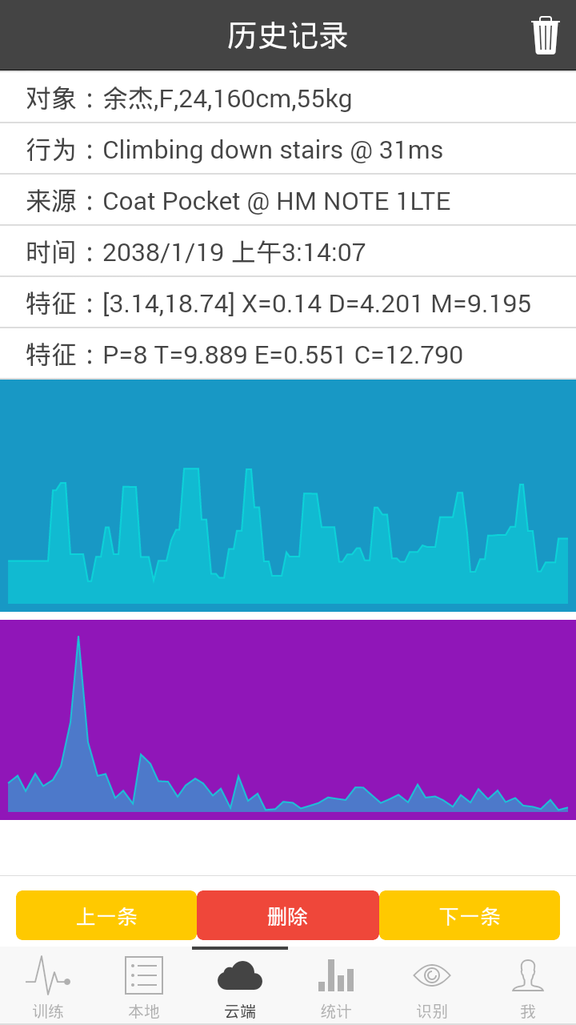

Slide 4
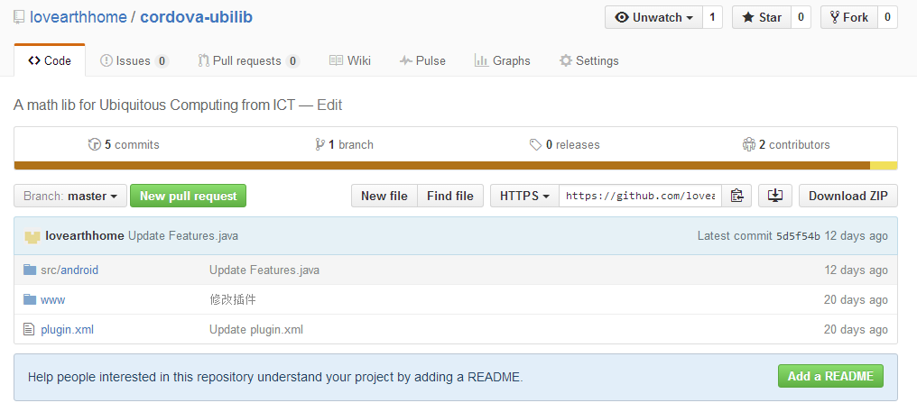
开源在github
https://github.com/lovearthhome/cordova-ubilib

Slide 5
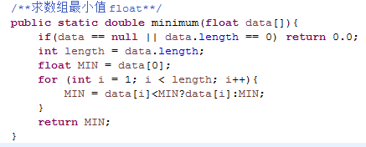
最小值-min

Slide 6
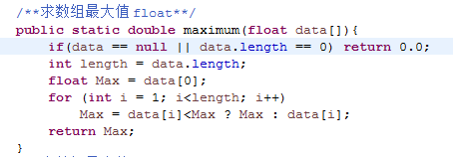
最大值-max

Slide 7
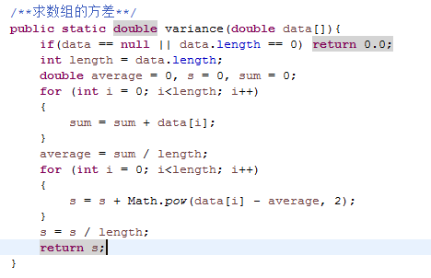
方差-var

Slide 8
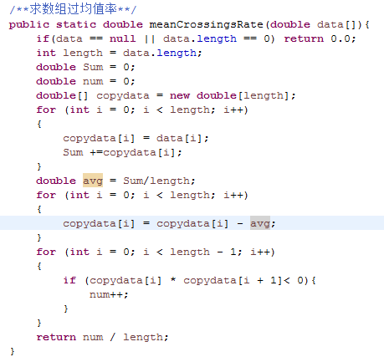
过均值率

Slide 9
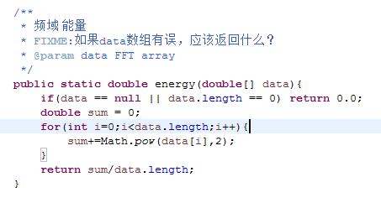
频域能量

Slide 10
熵

Slide 11
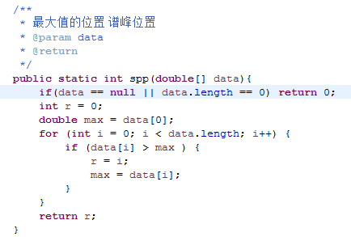
谱峰位置-spp

Slide 12
标准差-stddev

Slide 13

时域-算数平均值mean

Slide 14

时域-均方根平均值rms
交流電的有效值與平均值是完全不同概念，交流電的平均值是從電量的角度來看，而交流電的有效值是從電流做電功的效應計算得來的。
交流電的有效值與平均值的數值是不同的。
交流電的有效值又稱為均方根值 ( root mean square value ，簡寫為 r.m.s. value )；
所以交流電流、電壓和電動勢的有效值也可以用 I_{r.m.s.}、 V_{r.m.s.} 和 E_{r.m.s.} 來表示。
根據數學分析的結果，正弦波交流電電動勢、電壓和電流的有效值與其最大值的關係如下：

Slide 15
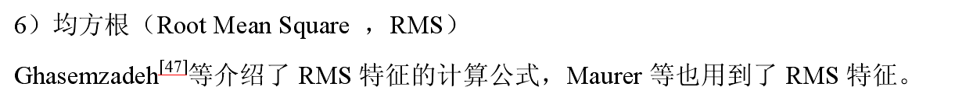

时域-均方根rms=均方根平均值
有时也称方均根。英语写为:Root Mean Square（RMS）.
美国传统词典的定义为：The square root of the average of squares of a set of numbers.
即：将N个项的平方和除以N后开平方的结果，即均方根的结果。
公式：

Slide 16
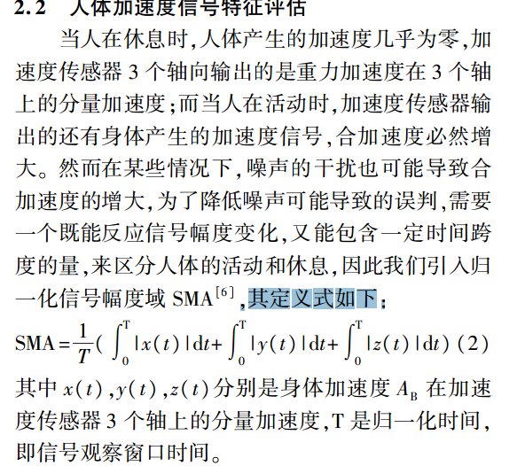
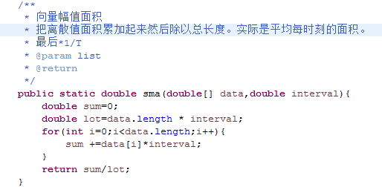
时域-信号幅度面积sma
/**
* 向量幅值面积
* 把离散值面积累加起来然后除以总长度。
* 最后*1/T
* @param list
* @return
*/
public static double sma(double[] data,double interval){
double sum=0;
double lot=data.length * interval;
for(int i=0;i<data.length;i++){
sum +=data[i]*interval;
}
return sum/lot;
}
在我们的系统汇中：T= 4s, dt= 1/interval秒。

Slide 17
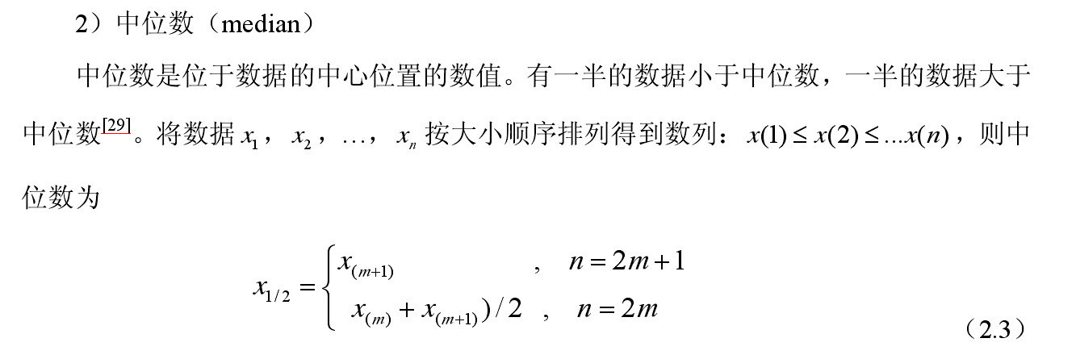
时域-中位数

Slide 18
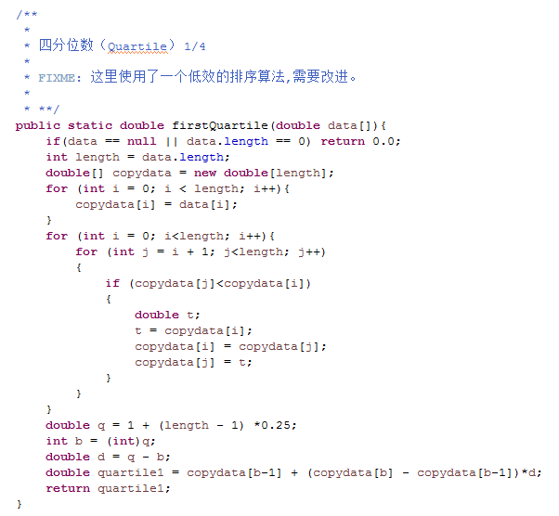
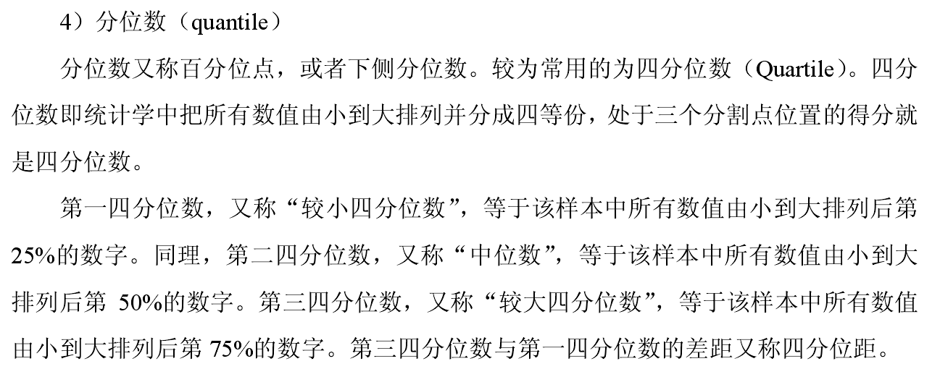
时域-四分位数
第一四分位数 (Q₁)，又称“较小四分位数”，等于该样本中所有数值由小到大排列后第25%的数字。
第二四分位数 (Q₂)，又称“中位数”，等于该样本中所有数值由小到大排列后第50%的数字。
第三四分位数 (Q₃)，又称“较大四分位数”，等于该样本中所有数值由小到大排列后第75%的数字。
第三四分位数与第一四分位数的差距又称四分位距（InterQuartile Range, IQR）。
Notes:
四分位数（Quartile），即统计学中，把所有数值由小到大排列并分成四等份，处于三个分割点位置的得分就是四分位数。 第一四分位数 (Q1)，又称“较小四分位数”，等于该样本中所有数值由小到大排列后第25%的数字。 第二四分位数 (Q2)，又称“中位数”，等于该样本中所有数值由小到大排列后第50%的数字。 第三四分位数 (Q3)，又称“较大四分位数”，等于该样本中所有数值由小到大排列后第75%的数字。 第三四分位数与第一四分位数的差距又称四分位距 下面展示求Q1的步骤：1、将数据从大到小排序，计为数组a（1 to n），n代表数据的长度 2、确定四分位数的位置：b=（n+1）/4=4.25，b的整数部分计为c b的小数部分计为d。 3、计算Q1：Q1=a(c)+[a(c+1)-a(c)]*d=a(4)+[a(5)-a(4)] *0.25 =29+（31-29）*0.25=29.5 Q2与Q3的求法类似，四分位差=Q3-Q1

Slide 19
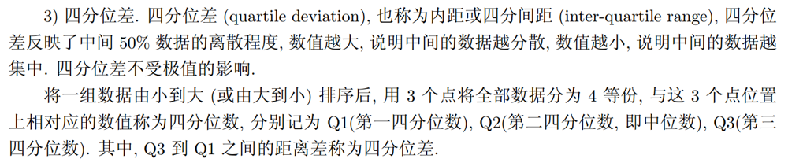
时域-IQR(四分卫距)
第一四分位数 (Q₁)，又称“较小四分位数”，等于该样本中所有数值由小到大排列后第25%的数字。
第二四分位数 (Q₂)，又称“中位数”，等于该样本中所有数值由小到大排列后第50%的数字。
第三四分位数 (Q₃)，又称“较大四分位数”，等于该样本中所有数值由小到大排列后第75%的数字。
第三四分位数与第一四分位数的差距又称四分位距（InterQuartile Range, IQR）。
Notes:
四分位数（Quartile），即统计学中，把所有数值由小到大排列并分成四等份，处于三个分割点位置的得分就是四分位数。 第一四分位数 (Q1)，又称“较小四分位数”，等于该样本中所有数值由小到大排列后第25%的数字。 第二四分位数 (Q2)，又称“中位数”，等于该样本中所有数值由小到大排列后第50%的数字。 第三四分位数 (Q3)，又称“较大四分位数”，等于该样本中所有数值由小到大排列后第75%的数字。 第三四分位数与第一四分位数的差距又称四分位距 下面展示求Q1的步骤：1、将数据从大到小排序，计为数组a（1 to n），n代表数据的长度 2、确定四分位数的位置：b=（n+1）/4=4.25，b的整数部分计为c b的小数部分计为d。 3、计算Q1：Q1=a(c)+[a(c+1)-a(c)]*d=a(4)+[a(5)-a(4)] *0.25 =29+（31-29）*0.25=29.5 Q2与Q3的求法类似，四分位差=Q3-Q1

Slide 20
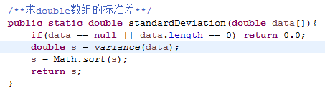
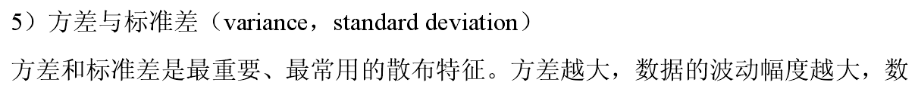
时域-标准差-dev

Slide 21
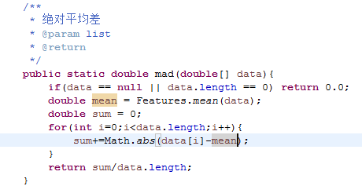
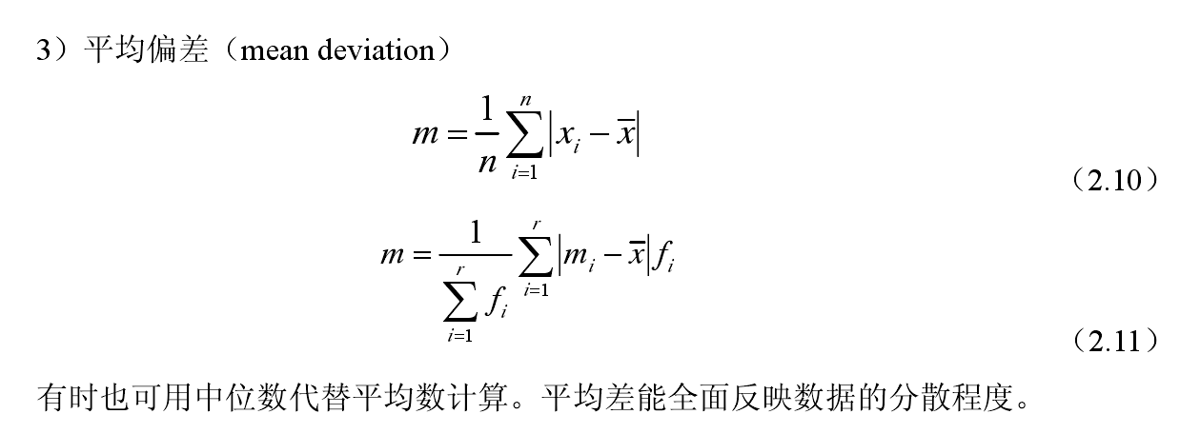
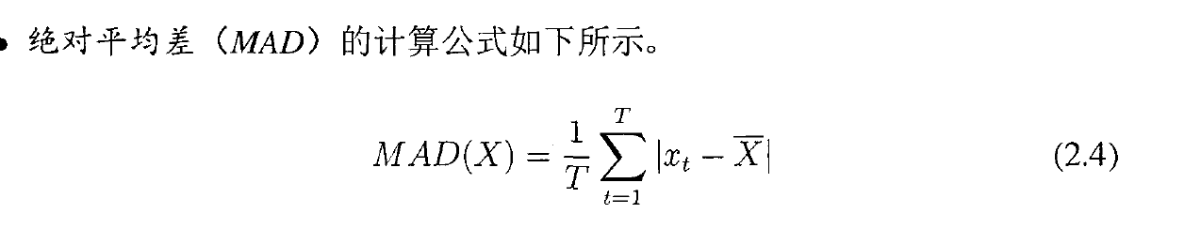
时域-平均偏差/绝对平均差=mad

Slide 22
时域-能量tenergy
时域信号的能量

Slide 23
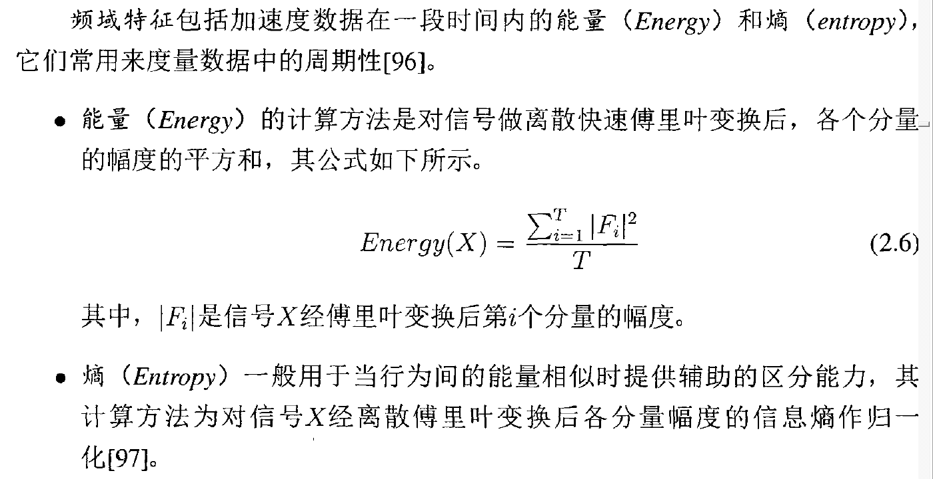
频域-能量Energy
/**
* 频域 能量
* FIXME:如果data数组有误，应该返回什么？
* @param data FFT array
*/
public static double energy(double[] data){
if(data == null || data.length == 0) return 0.0;
double sum = 0;
for(int i=0;i<data.length;i++){
sum+=Math.pow(data[i],2);
}
return sum/data.length;
}

Slide 24

频域-熵Entrpy
在信源中，考虑的不是某一单个符号发生的不确定性，
而是要考虑这个信源所有可能发生情况的平均不确定性。
若信源符号有n种取值：U₁…U_{i}…U_{n}，对应概率为：P₁…Pi…P_{n}，且各种符号的出现彼此独立。
这时，信源的平均不确定性应当为单个符号不确定性-logP_{i}的统计平均值（E），
可称为信息熵，式中对数一般取2为底，单位为比特
/**
* 热力学函数 熵
* java.lang.Math.log(double a) 返回自然对数（以e为底）的一个double值。特殊情况：如果参数是NaN或小于零，那么结果是NaN.如果参数是正无穷大，那么结果是正无穷大。如果参数是 正零或负零，那么结果是负无穷大。
* @param data 有loge=ln运算不允许有和零值
* @return
* @throws InfoException
*/
public static double entropy(double[] data){
if(data == null || data.length == 0) return 0.0;
double temp;
double sum = 0;
for(int i=0;i<data.length;i++){
temp = data[i];
if(temp > 0){
sum+=Math.log(temp)*temp;
}
}
return sum*-1;
}

Slide 25
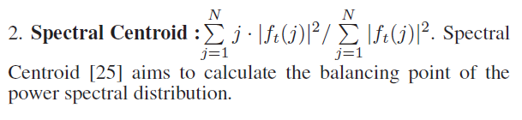
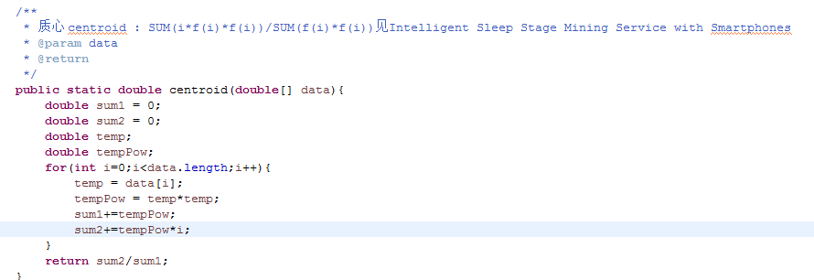
质心-centroid
/**
* 质心 centroid : SUM(i*f(i)*f(i))/SUM(f(i)*f(i))见Intelligent Sleep Stage Mining Service with Smartphones
* @param data
* @return
*/
public static double centroid(double[] data){
if(data == null || data.length == 0) return 0.0;
double sum1 = 0;
double sum2 = 0;
double temp;
double tempPow;
for(int i=0;i<data.length;i++){
temp = data[i];
tempPow = temp*temp;
sum1+=tempPow;
sum2+=tempPow*i;
}
return sum2/sum1;
}

Slide 26
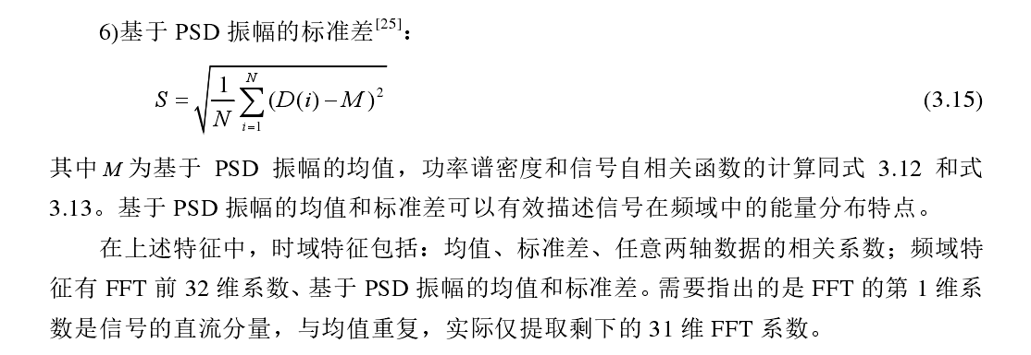
频域-标准差-fdev

Slide 27
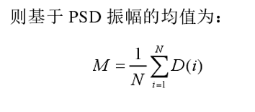
频域-平均值-fmean

Slide 28
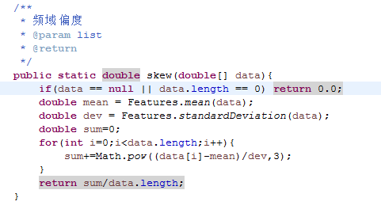

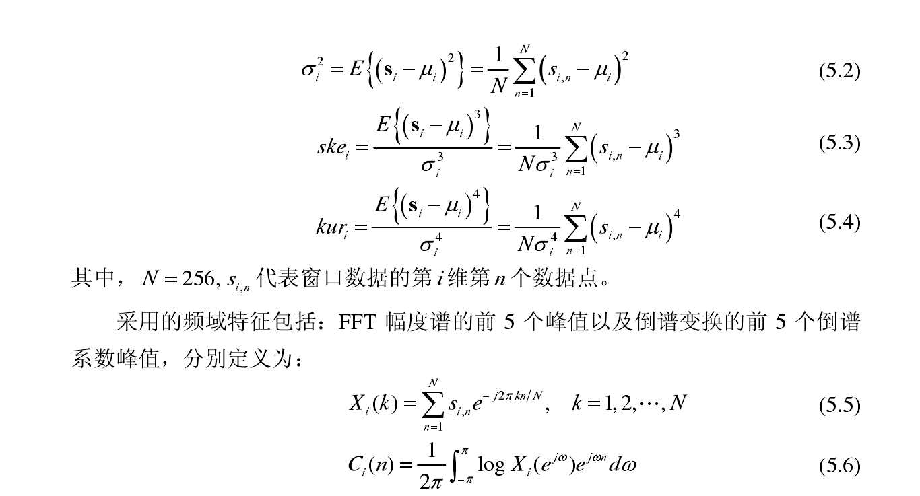
频域-偏度-skew

Slide 29
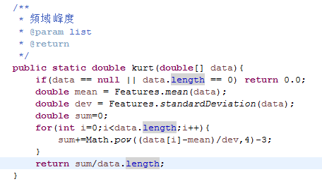

频域-峰度-kurt
Notes:
峰度系数 编辑 峰度的概念：峰度是用来反映频数分布曲线顶端尖峭或扁平程度的指标。有时两组数据的算术平均数、标准差和偏态系数都相同，但他们分布曲线顶端的高耸程度却不同。 中文名 峰度系数 外文名 Coefficient of kurtosis 又 称 峰度 表 示 峰度系数bk 正态分布 峰度系数为3 峰度系数 用来度量数据在中心聚集程度 目录 1 定义 2 公式 定义编辑 统计上是用四阶中心矩来测定峰度的。因为实验研究表明，偶阶中心矩的大小与图形分布的峰度有关。其中的二阶中心矩就是数据的方差，它在一定程度上可以反映分布的峰度，但有时方差相同的数据却有不同的峰度，因此就利用四阶中心矩来反映分布的尖峭程度。为了消除变量值水平和计量单位不同的影响，实际工作中是利用四阶中心矩与σ4的比值作为衡量峰度的指标，称为峰度系数。但是在SPSS中的计算公式是四阶中心矩与σ4的比值减去3后的值，这个值与0相比，如果为0，说明其峰度与正态分布相同。大于0，说明它是比正态分布要陡峭。公式编辑 峰度系数公式 峰度系数是否可以为负？ 可以为负数 峰度系数（Kurtosis）用来度量数据在中心聚集程度。在正态分布情况下，峰度系数值是3（但是SPSS等软件中将正态分布峰度值定为0，是因为已经减去3，这样比较起来方便）。>3的峰度系数说明观察量更集中，有比正态分布更短的尾部；<3的峰度系数说明观测量不那么集中，有比正态分布更长的尾部，类似于矩形的均匀分布。峰度系数的标准误用来判断分布的正态性。峰度系数与其标准误的比值用来检验正态性。如果该比值绝对值大于2，将拒绝正态性。 在金融中，若某分布与正态分布有相同的方差，但是峰度系数大于3，则呈现“尖峰厚尾”形态，峰度更高，两段的尾部更厚，也就是极值更多的意思。 偏度系数（Skewness）用来度量分布是否对称。正态分布左右是对称的，偏度系数为0。较大的正值表明该分布具有右侧较长尾部。较大的负值表明有左侧较长尾部。偏度系数与其标准误的比值同样可以用来检验正态性。
余杰天大(1258386316) 16:57:21
其中的二阶中心矩就是数据的方差，它在一定程度上可以反映分布的峰度，但有时方差相同的数据却有不同的峰度，因此就利用四阶中心矩来反映分布的尖峭程度。为了消除变量值水平和计量单位不同的影响，实际工作中是利用四阶中心矩与σ4的比值作为衡量峰度的指标，称为峰度系数。但是在SPSS中的计算公式是四阶中心矩与σ4的比值减去3后的值，这个值与0相比，如果为0，说明其峰度与正态分布相同。大于0，说明它是比正态分布要陡峭。

